Slide 1
从列联表开始理解抽样误差与统计控制
列联表(包括统计图)是呈现数据结果最常用的方式：
  列联表的基本类型：
  列联表与相关性
基于样本数据的列联表分析
  如何排除抽样误差：统计检验
  为何控制其他变量：详析模型
  如何控制其他变量：多维表
  如何控制其他变量：直接标准化
李丁@中国人民大学

Slide 2

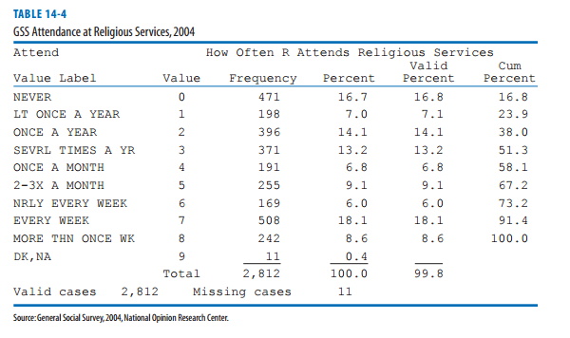
频次表-简单频次表
李丁@中国人民大学

Slide 3
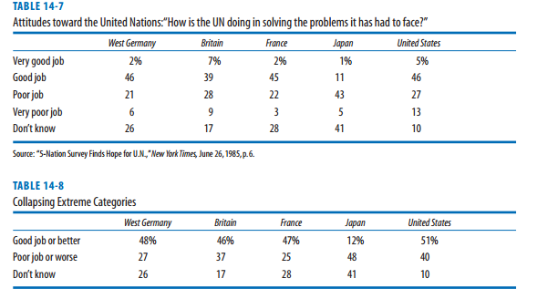
列联表与列联表的合并
人们对联合国的评价
不同国家的民众对于联合国的评价不同。属于哪个国家与评价好坏之间相关。
李丁@中国人民大学

Slide 4
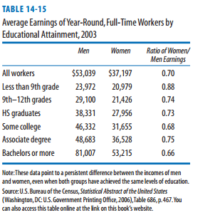
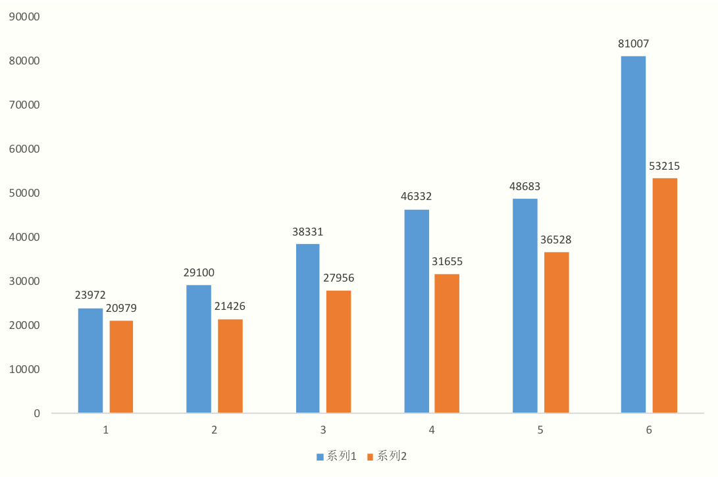
分类汇总表
三维表
教育水平越高收入水平越高
但整体而言，男性收入随教育水平增长更快。
李丁@中国人民大学

Slide 5
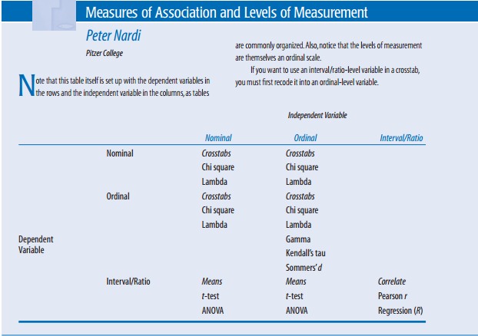
测量层级与相关性的表示方式
李丁@中国人民大学

Slide 6
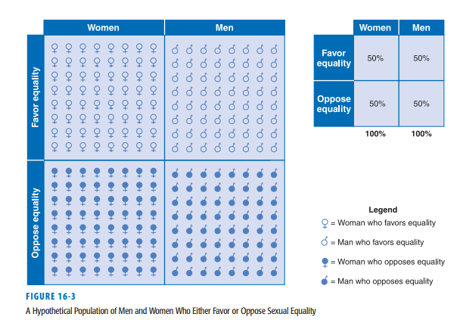
列联表检验的原理：抽样逻辑
总体：
性别
与观念
李丁@中国人民大学

Slide 7
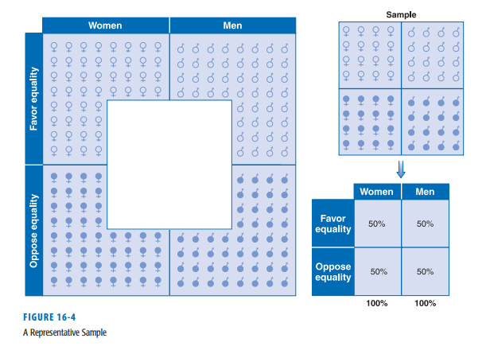
列联表检验的原理：抽样逻辑
代表性样本
李丁@中国人民大学

Slide 8
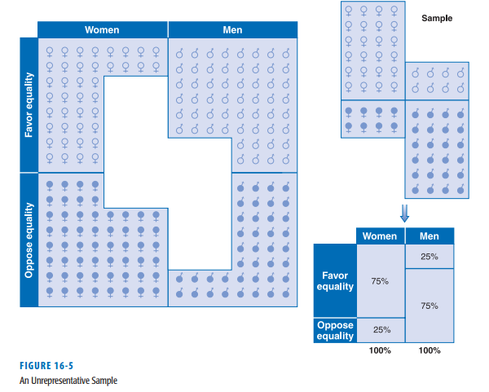
抽样结果1：总体无关，样本有关
代表性较差
李丁@中国人民大学

Slide 9
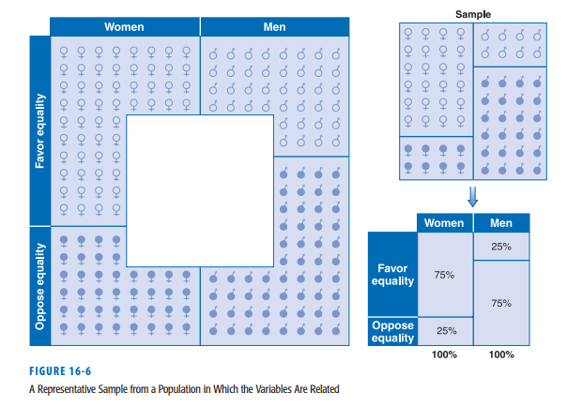
抽样结果2：总体有关，样本有关
代表性样本
李丁@中国人民大学

Slide 10

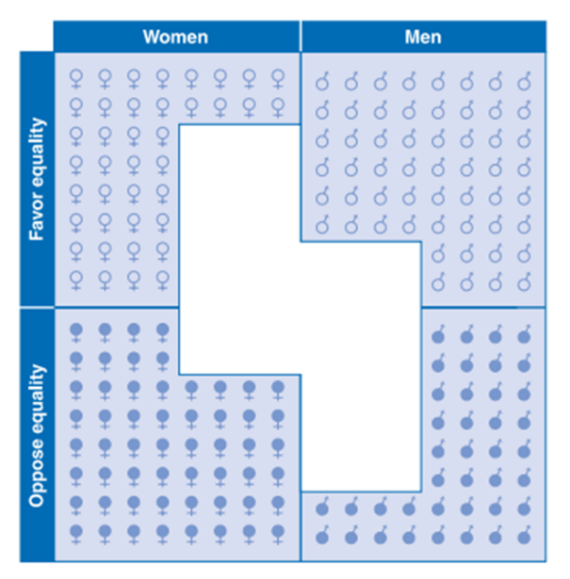
假设检验逻辑：样本有关，总体有关？
现在：只有样本信息
?
?
李丁@中国人民大学

Slide 11
假设检验逻辑：样本有关，总体有关？
现在：只有样本信息
如果总体如此：随机抽得一个如此高相关的样本的概率是90%。没有办法说总体不是这个样子。
如果来自这个总体：抽得如此样本的概率是0.0001%。现在抽到了，总体很可能不是这个样子。即总体中不相关是不太可能的。
李丁@中国人民大学
Notes:
样本中的相关如此之大，以至于很难被认为是随机误差的结果。
随着样本量的增加，样本对于随机误差的甄别度可以提高——样本越大，随机抽样误差越小。很小的相关都有可能被认为非抽样误差造成。

Slide 12
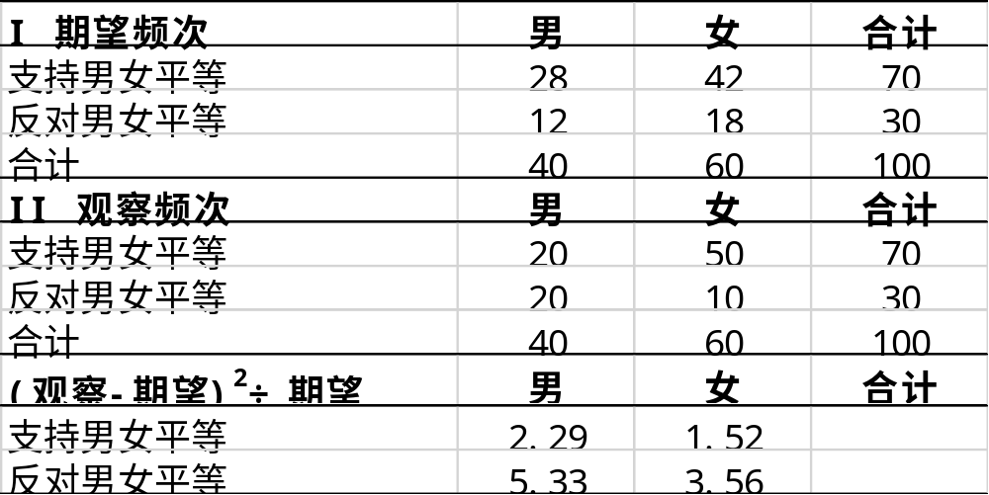
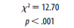
卡方表的计算
卡方计算示意
李丁@中国人民大学

Slide 13
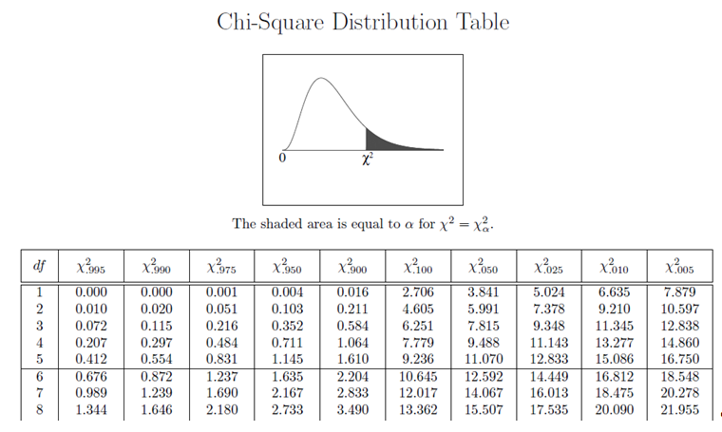
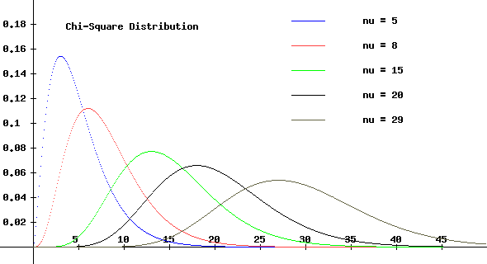
卡方检验
李丁@中国人民大学
Notes:
若n个相互独立的随机变量ξ₁、ξ₂、……、ξn ，均服从标准正态分布（也称独立同分布于标准正态分布），则这n个服从标准正态分布的随机变量的平方和构成一新的随机变量，其分布规律称为卡方分布（chi-square distribution）。
分布的均值为自由度 n，记为 E() = n。
分布的方差为2倍的自由度(2n)，记为 D() = 2n。
卡方分布是由正态分布构造而成的一个新的分布，当自由度n很大时，分布近似为正态分布。

Slide 14
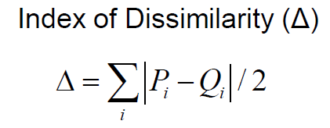
列联表的描述
尽量合并（或者延续惯例）
描述反应关联的极端分类（避免用文字将每个单元格的数字都说一遍）
使用相异指数汇总群体差异
使用统计检验掂量抽样误差的干扰大小
使用多维表进一步控制（详析模型）
使用标准化控制多分类变量（如年龄）
李丁@中国人民大学

Slide 15
控制变量
虚假关联（spurious association）或虚假相关（spurious correlation）
  如果宗教与进化论之间的关联是因为教育影响了人们的信仰，同时影响了人们对于进化论的认同，那么宗教信仰与进化论认同之间的相关就是虚假的。
干预变量（intervening variable）

Slide 16
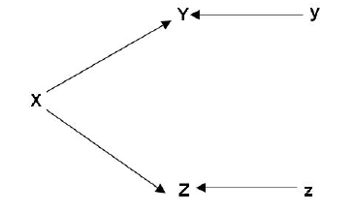



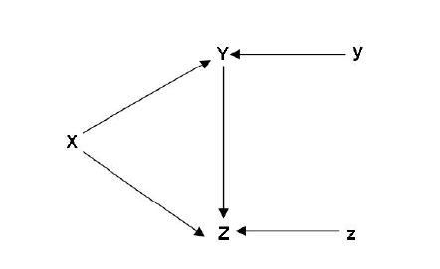





虚假相关
完全虚假相关
  控制Z后，x和y的相关为0
部分虚假相关
  控制Z后，x对y的影响减弱

Slide 17
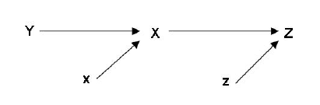
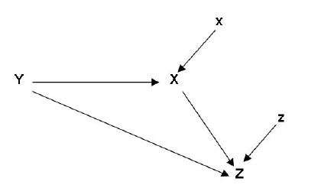
干预变量
X和Y之间的相关完全被Z变量解释：控制Z后，相关为0。
X和Y之间的相关部分被干预变量Z解释。控制z后相关减弱。
X
Z
Z
Y
Z
Y
Z
x
Z
y
y

Slide 18
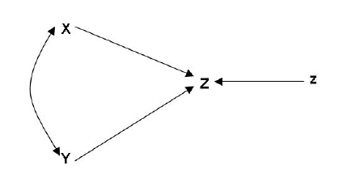
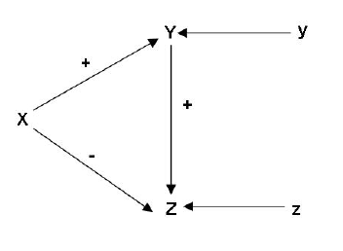
干预变量和抑制变量
X和Z共同影响Y，X和Z没有因果顺序。
X对Z和Y的影响方向相反，X和Z对Y的影响相反。X和Y的零级相关受到抑制。
（教育-收入-生育水平）
y
y
Z
z
z
y
y

Slide 19
交互效应与相加效应
交互效应：一个变量对另一个变量的影响依第三个变量的取值而定
 | 受教育程度
 | 高中以下 | 高中未毕业 | 高中毕业 | 大学及以上
信天主教 | 31 | 33 | 33 | 31
 | (90) | (96) | (89) | (75)
信新教 | 29 | 36 | 43 | 51
 | (287) | (250) | (256) | (225)
括号内为频数，N=1368
资料来源：Rossi（1966）不同教派和受教育程度的不反对堕胎的比例
Notes:
板书：一条水平线，一条斜线。不反对，原文为支持。

Slide 20
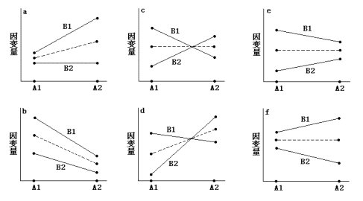
交互效应的几种情况

Slide 21
交互效应与相加效应
相加效应：每个变量的影响相加可以产生总效应。
 | 受教育程度
 | 高中以下 | 高中未毕业 | 高中毕业 | 大学及以上
信天主教 | 30 | 35 | 45 | 65
信新教 | 40 | 45 | 55 | 75
假想数据Additive：
样本中任何个人不反对堕胎的概率至少0.3，信奉新教增加0.1，而教育水平每提高一个水平，相应的接受概率提高一定的水平。
Notes:
板书：两条平行的斜线。

Slide 22
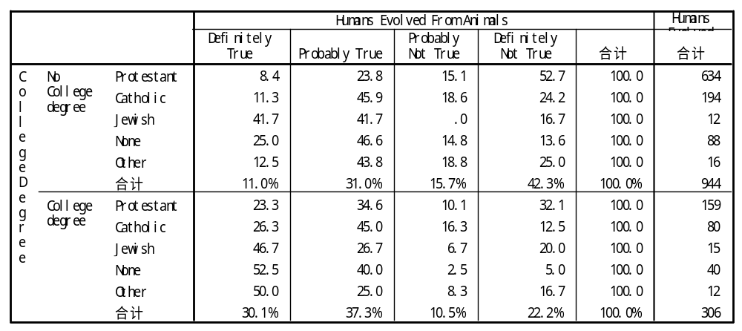
统计控制：直接标准化
非大学毕业生与大学毕业生的比例分别为：
75.5%与24.5%。作为权重加权之和。
12.0=
8.4 *0.755
+
23.3*0.245
 | Definitely True | Probably True | Probably Not True | Definitely Not True | 合计
Protestant | 12.0 | 26.5 | 13.9 | 47.6 | 100.0
Catholic | 15.0 | 45.7 | 18.0 | 21.4 | 100.0
Jewish | 42.9 | 38.0 | 1.6 | 17.5 | 100.0
None | 31.7 | 45.0 | 11.8 | 11.5 | 100.0
Other | 21.7 | 39.2 | 16.2 | 23.0 | 100.0
合计 | 15.7 | 32.6 | 14.4 | 37.4 | 100.0
Notes:
直接标准化与间接标准化说明：http://www.ncbi.nlm.nih.gov/pmc/articles/PMC3406211/

Slide 23
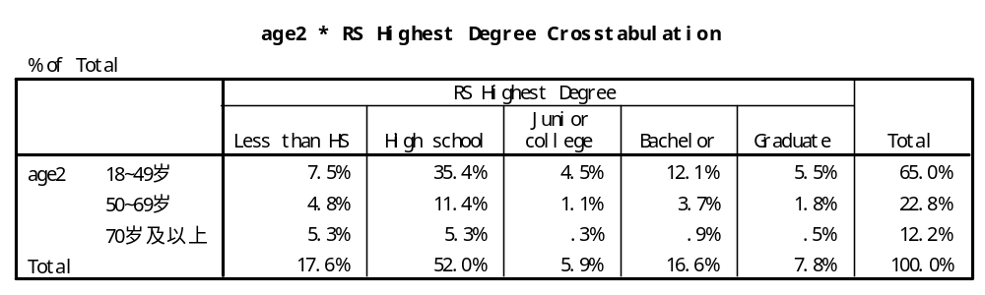
直接标准化多个变量：完全相信进化论比例
 |  | 新教徒 |  | 天主教徒 |  | 犹太教徒 |  | 不信教 |  | 其他
 |  | 百分比 | 人数 | 百分比 | 人数 | 百分比 | 人数 | 百分比 | 人数 | 百分比 | 人数
18~49岁 | 高中以下 | 13.3 | 60 | 4.3 | 23 | . | 0 | 10.0 | 10 | 100.0 | 1
 | 高中 | 10.3 | 282 | 14.6 | 89 | 50.0 | 4 | 29.8 | 57 | 10.0 | 10
 | 大专 | 12.8 | 39 | 20.0 | 10 | 66.7 | 3 | 0.0 | 2 | 0.0 | 2
 | 本科 | 18.8 | 69 | 20.0 | 50 | 33.3 | 3 | 47.8 | 23 | 66.7 | 6
 | 研究生 | 35.5 | 31 | 41.2 | 17 | 80.0 | 5 | 63.6 | 11 | 40.0 | 5
50~69岁 | 高中以下 | 9.8 | 41 | 12.5 | 16 | . | 0 | 0.0 | 3 | . | 0
 | 高中 | 3.1 | 97 | 11.4 | 35 | 50.0 | 2 | 33.3 | 6 | 0.0 | 2
 | 大专 | 0.0 | 10 | 0.0 | 2 | . | 0 | 100.0 | 1 | 0.0 | 1
 | 本科 | 23.3 | 30 | 28.6 | 7 | 20.0 | 5 | 66.7 | 3 | 0.0 | 1
 | 研究生 | 33.3 | 15 | 40.0 | 5 | 0.0 | 1 | 0.0 | 2 | . | 0
70岁及以上 | 高中以下 | 0.0 | 48 | 0.0 | 13 | 0.0 | 1 | 25.0 | 4 | . | 0
 | 高中 | 7.5 | 53 | 0.0 | 6 | 0.0 | 2 | 0.0 | 5 | . | 0
 | 大专 | 0.0 | 4 | . | 0 | . | 0 | . | 0 | . | 0
 | 本科 | 10.0 | 10 | 0.0 | 1 | . | 0 | . | 0 | . | 0
 | 研究生 | 0.0 | 4 | . | 0 | 100.0 | 1 | 100.0 | 1 | . | 0

Slide 24
直接标准化多个变量：完全相信进化论
找到控制变量（教育水平+年龄）的联合分布
以联合分布为权重对多维表的行（列）加权求和。
 | 标准化前 | 标准化后 | 样本数
Protestant新教徒 | 11.3 | 12.2 | 793
Catholic天主教徒 | 15.7 | 14.8 | 274
Jewish犹太教徒 | 44.4 | 36.0 | 27
None无宗教信仰 | 33.6 | 29.7 | 128
Other其他 | 28.6 | 21.3 | 28
Treiman 书中例子：
  汇总表格
  原始数据

Slide 25
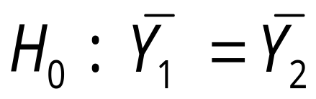
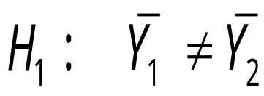
t 检验--- 比较两个独立总体的平均水平
根据样本检验两个独立总体中平均值是否不同
（比如两个性别的平均收入）
虚无假设：
备择假设：
实际上，是检验两个变量之间的关系
因变量：上周的工作时间------- 间距测度，
自变量：性别(数字编码) --------------- 名义测度。
参见CGSS2010样本
Notes:
2-3. t检验和方差分析
2013-3-14
北京大学社会学系----郭志刚

Slide 26
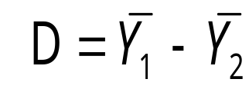
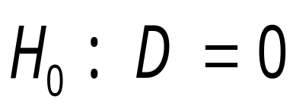
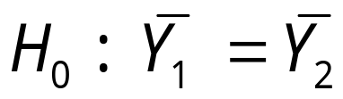
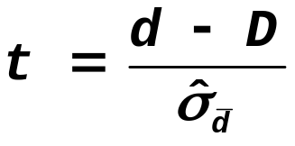
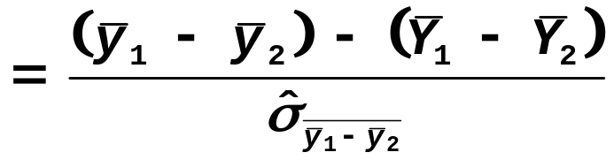
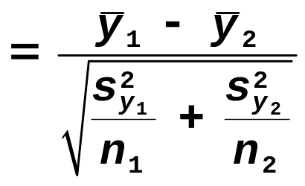
t 检验 --- t 检验值计算公式
虚无假设：
当两个样本规模不等时，自由度计算较复杂，不要求掌握
统计操作：检验两样本均值差d是否超出随机误差界限
即t是否大于t_{α}或查看拒绝H₀而犯弃真错误的概率α=Sig.

Slide 27
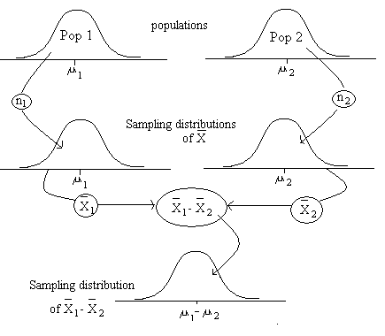
https://www.withfriendship.com/user/levis/sampling_distribution.php
李丁@中国人民大学

Slide 28
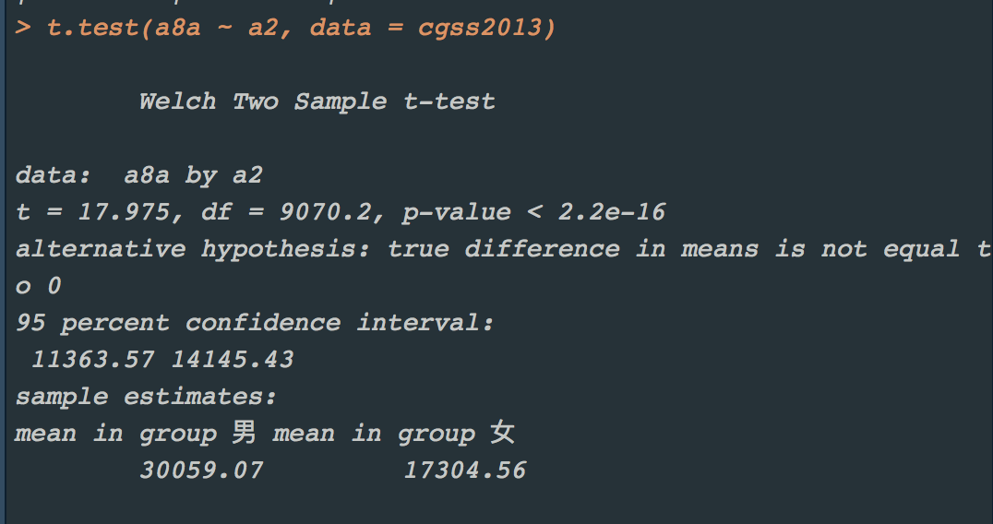
t 检验 --- R输出
?: 接受H₀ | 拒绝H₀
⇨
为什么统计显著?
| 实际意义显著吗?!

Slide 29
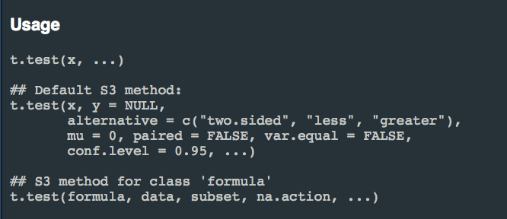
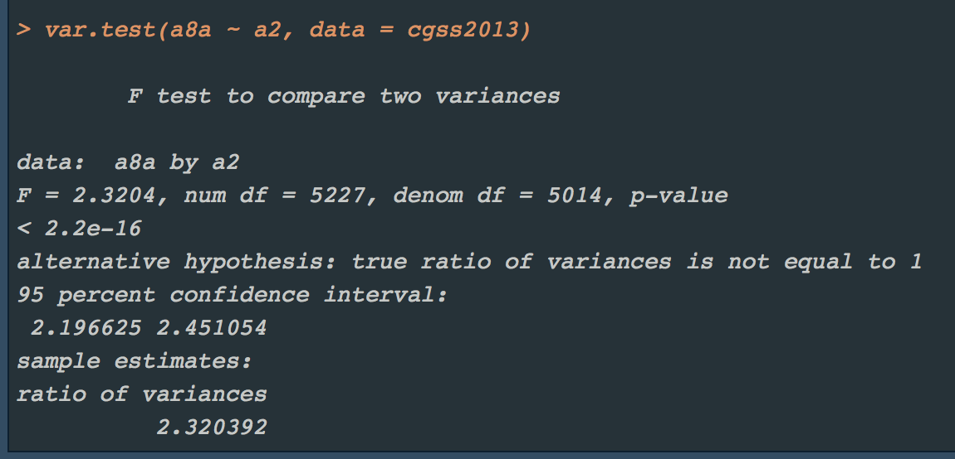
t 检验 --- 所谓相同方差的假定
?
即假定 两个独立总体的方差是相同的
或 平均值实际上是类型比例
在这种情况下，要根据样本检查此假定能否成立，用Levene’s Test
Equal variances assumed
Notes:
use "D:\DATA\CGSS\2003-2013\CGSS2010p.dta"
ttest a53a if a53a >0 ,by(a2)
ttest a53a if a53a >0 ,by(a2) une
sdtest a53a if a53a >0 ,by(a2)
dis 20.52655^2/21.13959^2

Slide 30
方差分析(ANOVA)--简介
方差分析(ANOVA)是一元方差分析的简称。
方差分析比较多个独立总体平均数是否有差异
方差分析还构成回归分析的组成部分
数据要求：一个因变量，一个或多个自变量
因变量：收入水平----间距测度。
自变量：种族、性别----名义测度。
假定：各总体的方差相等
假定：各总体呈正态分布

Slide 31
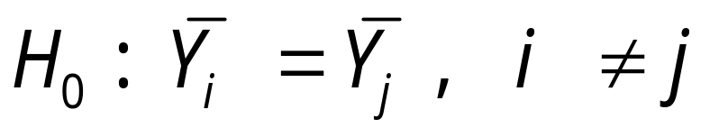
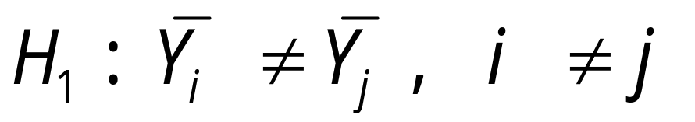
方差分析 -- 原理示意
虚无假设
即任意两组均值相等
替换假设
至少有一对不相等
由虚无假设(即均值相等)和相同方差及正态分布的假定，
可认为这几个子总体来自同一更大正态总体。
当从几个总体中各独立地抽取一个样本时，可视为是从大总体中抽出。虽然几个样本会由于抽样误差而有所不同，但它们仍应该体现出大总体的特征(平均数和方差) 。
如果几个样本均值之间的差别超出了抽样误差的范围，则拒绝以上假设：“几个子总体是来自于一个大总体”。

Slide 32
方差分析 -- 原理示意 (续1)
据说：三个样本是来自一个总体
情况 A：
情况 B：
逻辑判断：这一说法在哪种情况下更可能是真的 ？
Notes:
2-3. t检验和方差分析
2013-3-14
北京大学社会学系----郭志刚
两组图形中各平均值虽然相同，但可能会得出不同的结论。
上图中，有一个样本与另外两个完全不重合。这反映出，它可能来自于其他总体。
而下图中三个样本更可能是来自同一总体，因为三个样本分布重合部分很大，这是对同一母体共性的反映。
也就是说，判断不仅取决于样本平均值之间的差异，而且也取决于各样本的离散程度。
实际上，我们是相对于样本的离散程度来判断平均值差异大小的。这是一种相对的判断。
统计中测量离散程度的指标便是方差。方差分析便体现了上述思路。

Slide 33
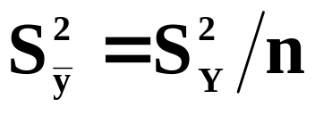
方差分析 -- 原理示意 (续2)
据说：三个样本是来自一个总体
A
标准误
抽样分布
B
B更可能：
  依据三个均值可以估计出抽样分布标准误进而总体方差
  依据三个样本的各自方差也可以估计总体方差
  均值给定，子样本方差较大的情况更有可能来自同一个总体
Notes:
2-3. t检验和方差分析
2013-3-14
北京大学社会学系----郭志刚
两组图形中各平均值虽然相同，但可能会得出不同的结论。
上图中，有一个样本与另外两个完全不重合。这反映出，它可能来自于其他总体。
而下图中三个样本更可能是来自同一总体，因为三个样本分布重合部分很大，这是对同一母体共性的反映。
也就是说，判断不仅取决于样本平均值之间的差异，而且也取决于各样本的离散程度。
实际上，我们是相对于样本的离散程度来判断平均值差异大小的。这是一种相对的判断。
统计中测量离散程度的指标便是方差。方差分析便体现了上述思路。

Slide 34
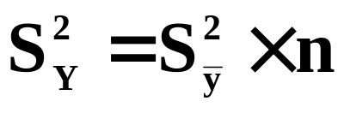
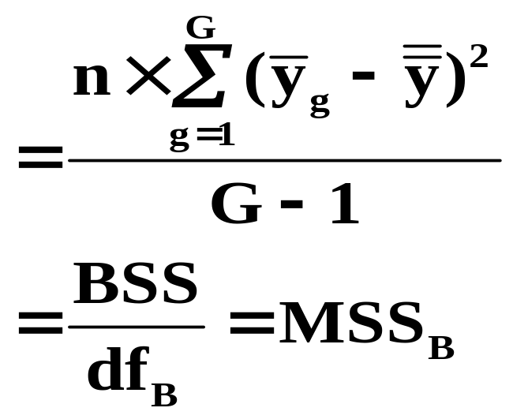
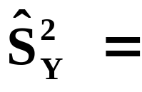
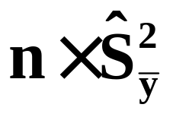
方差分析 -- 原理示意 (续3)
从样本平均值估计总体方差：
根据中心极限定理 (忽略1-f)
有
由样本均值推导总体方差为 (假定各样本规模相同)
组间均方差
组间方差估计仅受样本均值的影响，代表各组均值差异。
样本均值→标准误→总体方差
Notes:
2-3. t检验和方差分析
2013-3-14
北京大学社会学系----郭志刚
方差分析并不直接比较各组的平均值。
而是根据统计原理分别从样本平均值和样本方差两个角度去估计总体的方差。
然后比较这两种不同的方差估计，判断样本是否来自一个大总体。

Slide 35
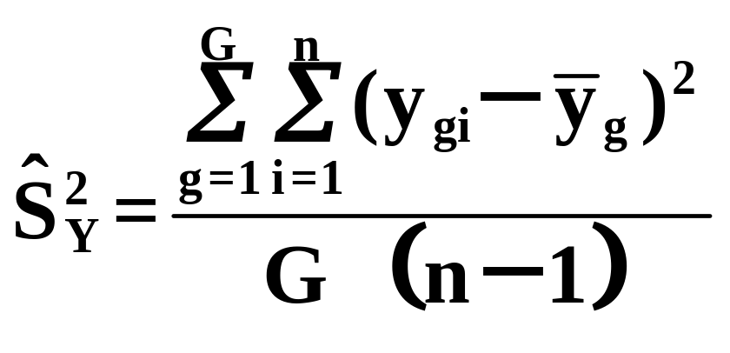
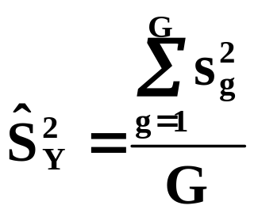
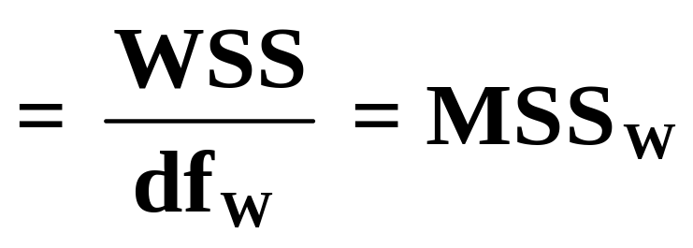
方差分析 -- 原理示意 (续4)
从样本方差估计总体方差： (假定各样本规模相同,为n)
即各类样本修正方差的平均数。
注：不等规模时为各类修正方差的加权 平均数，权数为df_{g}/∑df_{g}。
组内均方差
组内方差估计仅受各样本内部离散程度的影响。
Notes:
2-3. t检验和方差分析
2013-3-14
北京大学社会学系----郭志刚

Slide 36
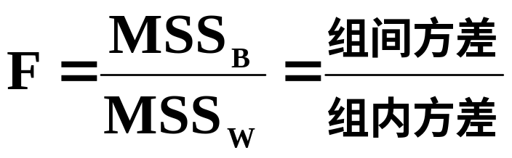
方差分析 -- 原理示意 (续5)
两种估计之比构成评价：
注意，F统计量的分子和分母都是对同一参数的估计。
组内方差汇合了各样本内部差异，能更好地反应大总体
的离散性（而不是总体的平均水平）。
以组内方差为标准，评价组间方差（即样本均值离散性）。
A
B
如果各组真的(或可看作)来自于同一大总体时，F值应接近1。
如果 F 值过大，应该拒绝 H₀ (均值无差异|同一大总体)。
F 统计量也是概率分布。既可用F_{α}判断，也可直接用α₀判断。
Notes:
2-3. t检验和方差分析
2013-3-14
北京大学社会学系----郭志刚

Slide 37
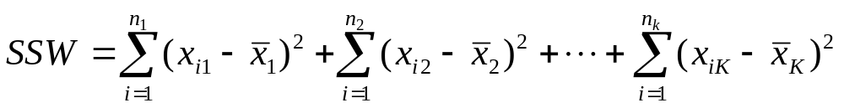
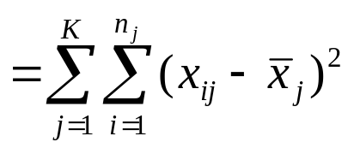
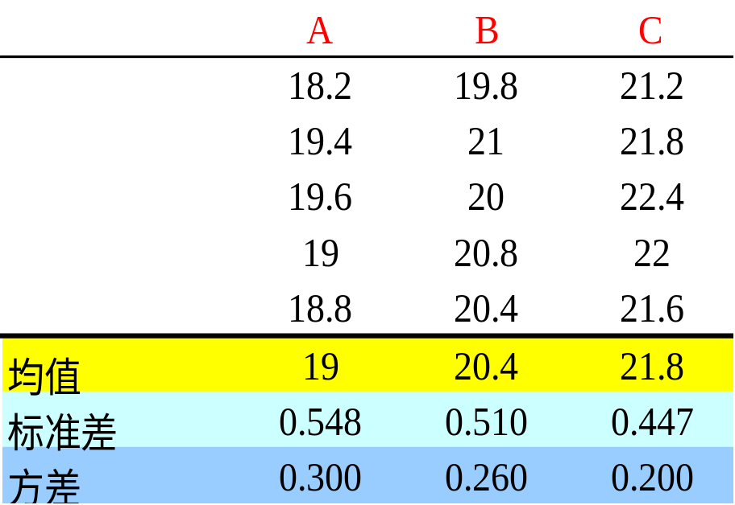


计算过程:组内离差平方和
Notes:
clear all
set obs 15
input x g
18.2 1
19.4 1
19.6 1
19 1
18.8 1
19.8 2
21 2
20 2
20.8 2
20.4 2
21.2 3
21.8 3
22.4 3
22 3
21.6 3
end

Slide 38



计算过程：组内离差平方和

Slide 39





计算过程：组间离差平方和

Slide 40


计算过程：总离差平方和
SST = SSB + SSW
= 19.6 +3.04 = 22.64

Slide 41

计算过程：自由度计算
(组数 - 1) = (K - 1) = 3-1=2

Slide 42



计算过程：均方计算

Slide 43


计算过程：F统计量计算

Slide 44

ANOVA -- R输出
?: 接受H₀ / 拒绝H₀
本例应拒绝H₀，但类别水平真的没差异吗？
统计性显著 vs 实际意义显著
Notes:
recode a7a min/0=. 1/3=1 4=2 5/8=3 9/13=4 14/max=.,gen(edu)
tab edu
oneway a53a edu if a53a >0
loneway a53a edu if a53a >0
anova a53a edu if a53a >0
reg a53a i.edu if a53a >0
reg a53a i.edu if a53a >0,nocon

Slide 45
多个 t 检验 ≠ ANOVA
对原始数据的利用率低，每次只能用到部分数据；
破坏了原先的整体设计，将多因素设计割裂了，无法将多因素之间的交互作用纳入分析；
t检验只能估计出每次比较时的一类错误（弃真）的概率α（即显著性），而多个t检验的总α水平随比较次数而不断增大（即假阳性错误）；
例： 用t检验做三组均数比较。要作三次，每次设α=0.05。
则每次不犯一类错误的概率为0.95。而三次t检验都不犯一类错误的概率应该为0.95³=0.8574，因此总α水平=0.1426。
可见一类错误的概率其实已经增大了近 3 倍！

Slide 46
一元多因素方差分析
Univariate multi-way ANOVA (anova)
分为饱和模型(full)和非饱和模型(custom)，
其主要差别在于模型是否考虑交互项
步骤：分解y变差，计算MSS、F，决策取舍H₀。
以双因素(2-way)模型为例
应该从复杂模型向简化方向进行操作

Slide 47



双因素饱和模型
饱和模型 H₀: 性别同；教育同；无相互影响
分解因变量变差平方和
SS： TSS = BSS_{A} + BSS_{B} + ISS_{AB} + USS USS相当于WSS
DF： n-1 = r-1 + c-1 + (r-1)(c-1) + (n-1)-(r-1)-(c-1)-(r-1)(c-1)
MSS： MBSS_{A} MBSS_{B} MISS_{AB} MUSS MUSS为比较标准
F：
根据对应的 α^{A}、α^{B}、α^{I} 判断。 α<0.05表示显著, 拒绝H₀。
!!! 只有模型所有项目均为显著，才可做出结论。

Slide 48


双因素非饱和模型
非饱和模型 H₀: 性别同；教育同
分解因变量变差平方和
SS： TSS = BSS_{A} + BSS_{B} + USS’ USS’ =USS + ISS_{AB}
DF： n-1 = r-1 + c-1 + (n-1)-(r-1)-(c-1)
MSS： MBSS_{A} MBSS_{B} MUSS’ MUSS’为比较标准
F：
根据对应的 α^{A}、α^{B} 判断。 α<0.05表示显著, 拒绝H₀。
!!! 只有模型所有项目均为显著，才可做出结论。

